Slide 1

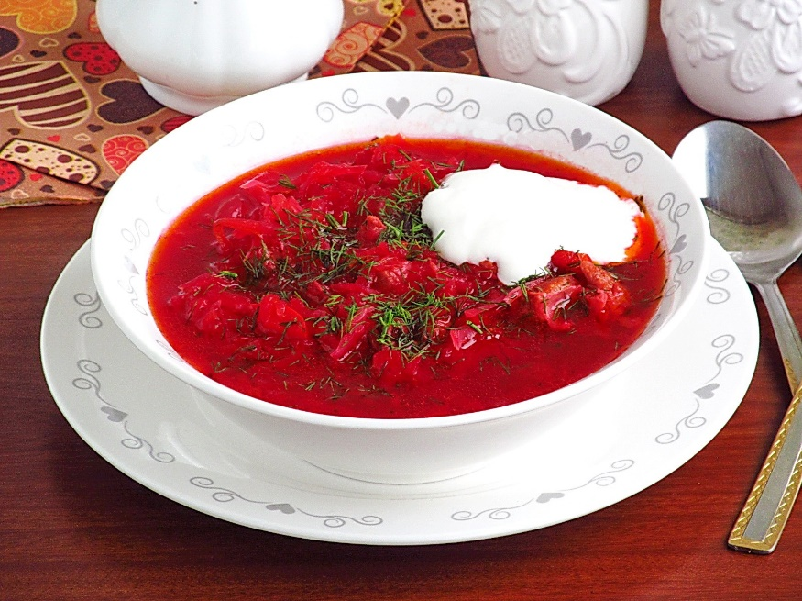
Музичне мистецтво
Сьогодні
Урок
№25
Інструктаж з БЖ. Чому борщ єднає Україну. Презентація домашнього борщу

Slide 2
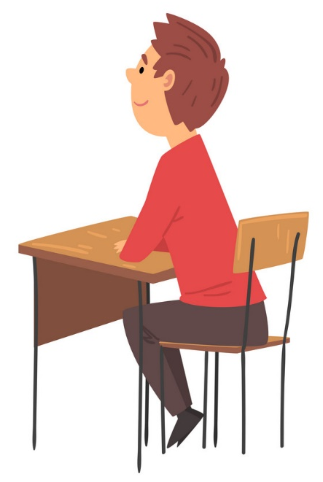
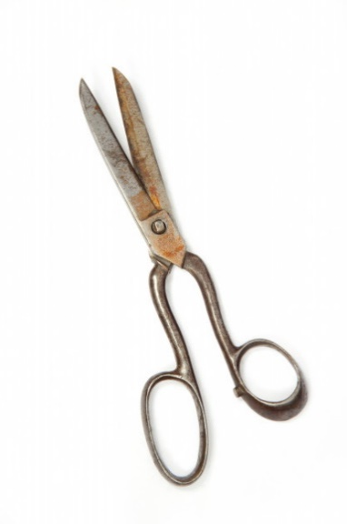
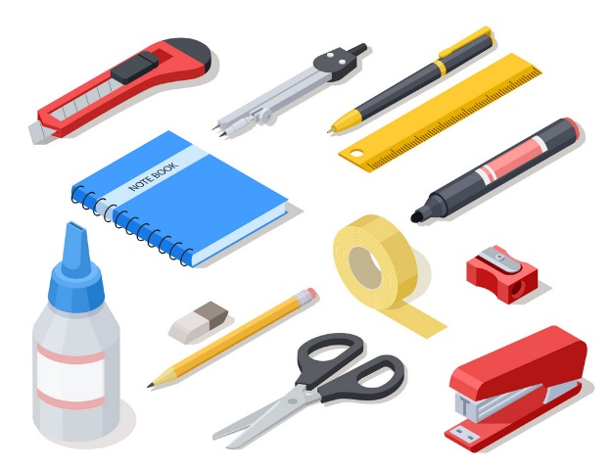
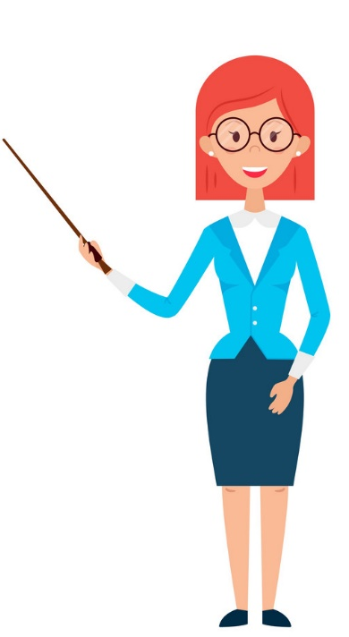
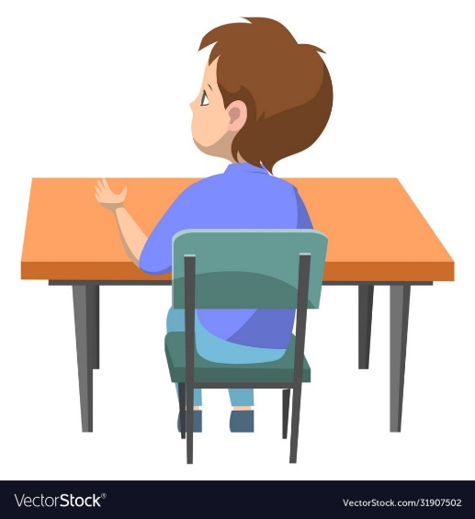
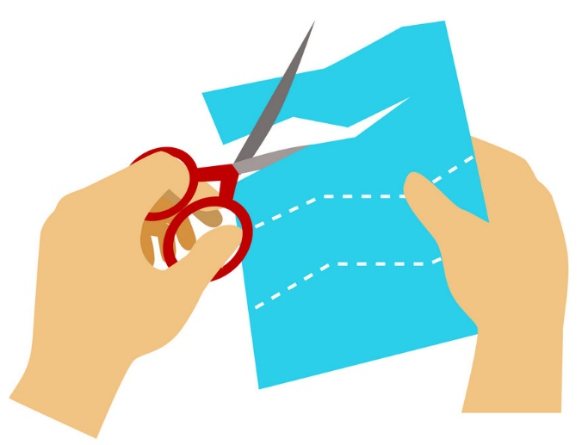
Сьогодні
05.04.2022
Пригадаємо загальні правила безпеки на уроках дизайну і технологій
Перед роботою перевірте справність інструментів та наявність матеріалів
Забороняється працювати несправними чи тупими інструментами!
Підготуй своє робоче місце
Використовуйте інструмент лише за призначенням
Коли вчитель починає говорити, потрібно припинити роботу й уважно слухати інструктаж!
Роботу можна розпочинати лише з дозволу вчителя

Slide 3
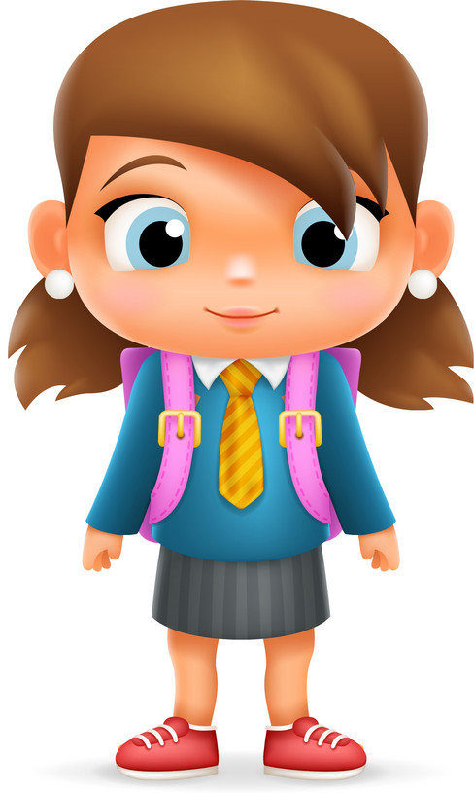
Сьогодні
05.04.2022
Чи любите ви борщ?

Slide 4
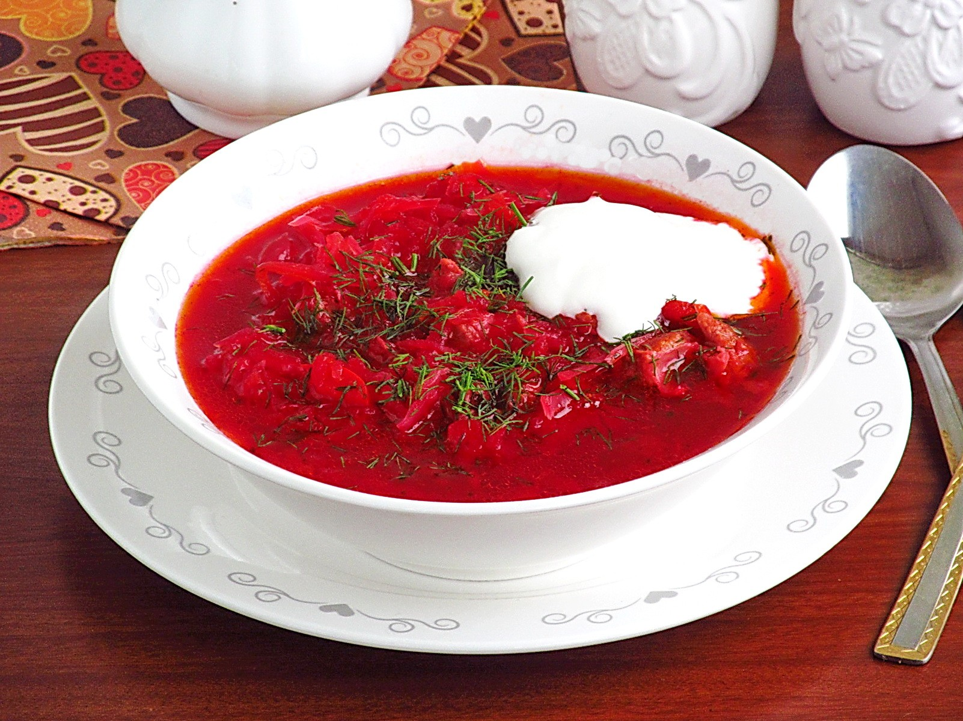
Сьогодні
05.04.2022
Борщ визнано нематеріальною культурною спадщиною України.

Slide 5
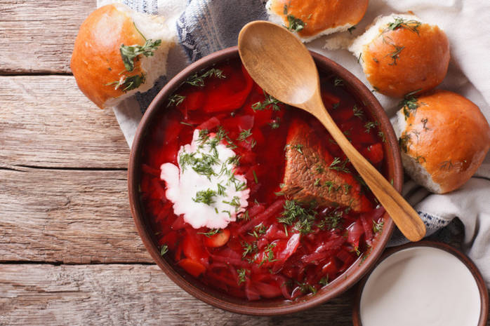
Сьогодні
Фахівці переконують, борщ є саме українською стравою, а його перший рецепт записаний майже 4 століття тому.
05.04.2022

Slide 6
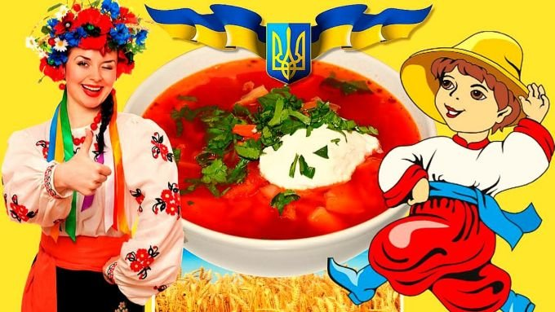
Сьогодні
05.04.2022
Борщ об’єднує Україну тому, що в усіх куточках країни готують цю страву

Slide 7
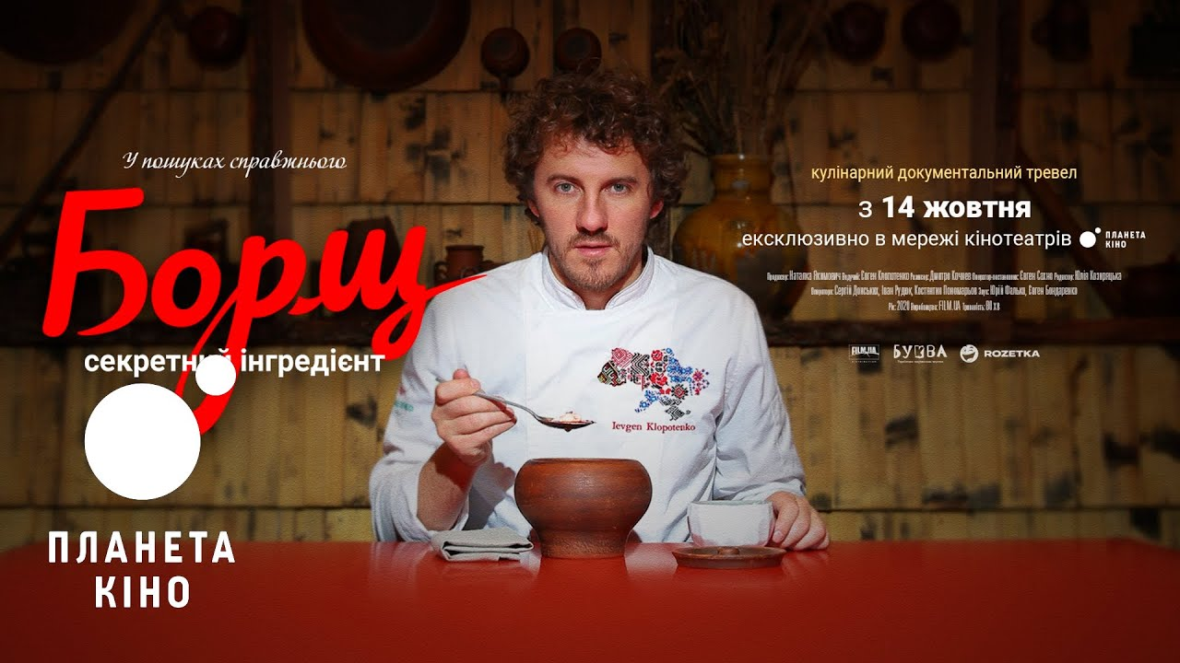
Сьогодні
05.04.2022
Готують борщ за різними рецептами, але обов’язково з любов’ю. Докладніше про це можна дізнатися з документального фільму Євгена Клопотенка «Борщ. Секретний інгредієнт»

